Slide 1
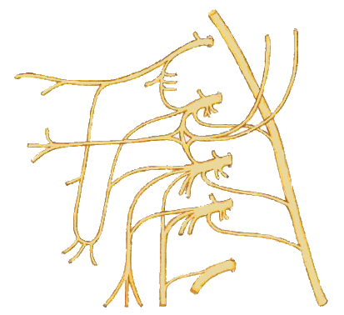

Plexo Cervical
Concepto
Clasificación
Origen.
Formación
Relaciones
Esquema
Nervios
N. superficiales
Nervio Frénico
T. Inervación
Evaluación
Notes:
¿Será una torticolis?

Slide 2

Plexo Cervical
Concepto:
Es el resultado de las anastomosis que se producen entre las ramas ventrales de los primeros cuatro nervios cervicales, de las cuales se originan nervios que se distribuirán por algunos músculos del cuello y por los tegumentos del mismo, del dorso de la cabeza, de las regiones auricular, del hombro y antero superior del tórax, así como por parte de las serosas torácicas y abdominales.

Slide 3
Origen, clasificación:
De las tres asas emergen los nervios que según su territorio de inervación se clasifican en:
A. Superficiales ó Cutáneos
B. Profundos ó Motores
De la primera asa (C1-C2 ) se originan nervios motores , son ellos:
    Nervio para el músculo recto lateral de la cabeza.
    Nervio para el músculo recto anterior menor de la cabeza
    Nervio para el músculo recto anterior mayor de la cabeza
    Ramo anastomótico para el nervio vago
En la segunda asa (C2-C3) tienen su origen nervios motores y cutáneos:
Cutáneos: Nervio occipital menor.
Nervio auricular magno.
Motores: Nervios para los músculos largo del cuello y de la cabeza
Raíz inferior del asa cervical.
De la tercera asa (C3-C4) también se escinden nervios cutáneos y motores:
Cutáneos: Nervio transverso del cuello
Nervios supraclaviculares
Motores: Nervios para los músculos esternocleidomastoideo,
trapecio, romboides , elevador de la escápula y
diafragma.

Slide 4
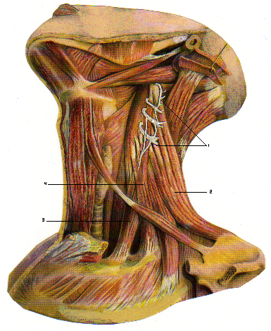
EL plexo cervical.
Origen:
Entre los ramos se producen
anastomosis que dan origen a tres asas (1) de las cuales a su vez se originarán los nervios que componen el plexo.
Estas asas están estrechamente
relacionadas con los músculos
prevertebrales, escaleno medio (4) y elevador de la escápula.(2)
Ramos
Musculares
Cutáneos
Mixto

Slide 5
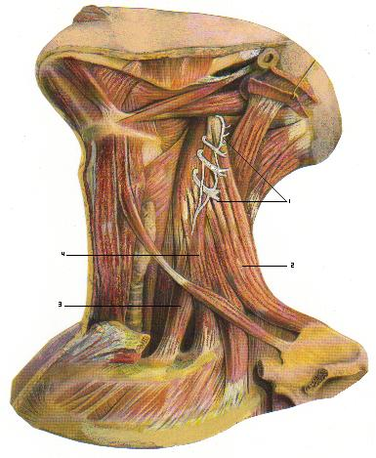
Formación de las asas que
conforman el plexo en su
relación muscular
1. Asas del plexo.
2. Músculo elevador de la escápula.
3. Músculo escaleno anterior.
4. Músculo escaleno medio

Slide 6
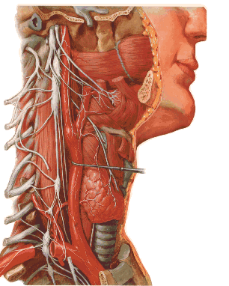
C1
C2
Ganglio Cervical superior
(Sistema Simpático)
C3
C4
Localización y relaciones anatómicas:
El plexo se localiza profundamente en el cuello, por delante de los procesos transversos de las tercera y cuarta vértebras cervicales y de los músculos escaleno medio y elevador de la escápula (cubierto por el músculo esternocleidomastoideo. Se relaciona además con el tronco simpático (especialmente con el ganglio cervical superior con quien establece conexiones), con los vasos vertebrales y otros elementos vasculonerviosos del cuello.

Slide 7

Esquema del Plexo Cervical
Auricular Magno
C1
Occipital Menor
C2
Transverso del cuello
C3
Raíz inferior Asa Cervical
C4
N. Supraclaviculares
Nervio Frénico
Ver esquema resumen

Slide 8
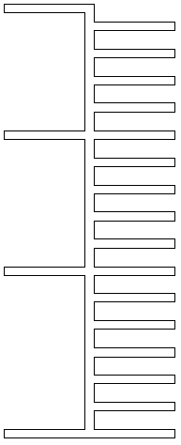
Esquema Resumen de las Ramas del Plexo Cervical
  C1
N. músculo recto lateral de la cabeza
N. músculo recto anterior menor de la cabeza
Anastomosis con el vago
N. músculo recto anterior mayor de la cabeza
C2
N. occipital menor
N. auricular magno
N. músculo largo de la cabeza
N. músculo largo del cuello
Raíz inferior del asa cervical
C3
N. transverso del cuello
Motores
N. músculo esternocleidomastoideo
N. músculo trapecio
Cutáneos
N. músculo elevador de la escápula
Mixto
N. músculo romboides
N. frénico
C4
N. supraclaviculares

Slide 9
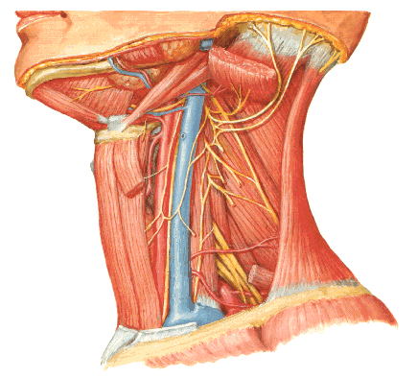
Nervios del Plexo Cervical
Occipital menor
Auricular Magno
Anastomosis con el Accesorio
Raíz inferior
Asa Cervical
Frénico

Slide 10
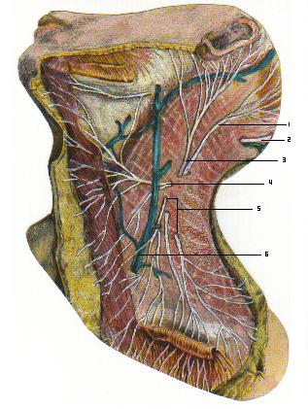
Ramos Cutáneos
o superficiales
Occipital Menor
Occipital Mayor
Auricular Magno
Transverso del cuello
Supraclaviculares
Vena Yugular Externa

Slide 11
Nervio Frénico (C3-C4)
Asume gran importancia debido a su responsabilidad en la inervación del músculo diafragma y al significado de este en los movimientos respiratorios, por ello y porque la mayoría de sus fibras son motoras puede ser considerado como nervio motor, aunque también contribuye a la inervación sensitiva de la pleura, el pericardio y el peritoneo, hecho que ha condicionado que se describa por algunos autores como nervio mixto. Se origina fundamentalmente a expensas de la raíz ventral del cuarto nervio cervical (pudiendo también participar algunas raíces del tercero y quinto nervios cervicales) . Por su extenso recorrido desde el cuello a la cavidad torácica se describe un trayecto cervical y otro torácico en los que establecen diferentes relaciones anatómicas.
Ver Imagen.

Slide 12
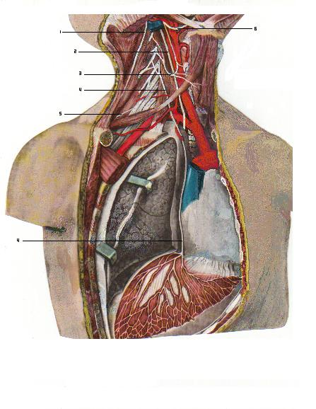
Accesorio
Hipogloso
Vago
Asa cervical
Frénico
Supraclaviculares
Frénico
Recorrido del nervio Frénico

Slide 13
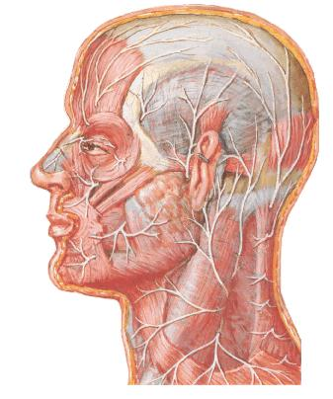
Identifica en la lamina los nervios:
Occipital Menor.
Auricular Magno.
Transverso del cuello.
Supraclaviculares.
Al hacer clic sobre ellos se
te representará el territorio
de inervación de cada uno.
Ver explicación

Slide 14
Nervios superficiales: Territorio de inervación:
También denominados Sensitivos o Cutáneos, emergen a nivel del tercio medio del borde posterior del músculo esternocleidomastoideo, perforan la fascia cervical esparciéndose como un abanico hacia su territorio de distribución. Ellos son:
Nervio occipital menor (C2 y C3). Asciende a lo largo del borde posterior del músculo esternocleidomastoideo hacia los tegumentos de la región mastoidea y occipital, inervándola.
Nervio auricular magno (C2 y C3). Asciende por la cara superficial del músculo esternocleidomastoideo hacia la región parotídea, distribuyéndose por los tegumentos de la misma, del pabellón auricular y de la región mastoidea, mediante las ramas anterior y posterior.
Nervio transverso del cuello (C3). Corre horizontalmente por la cara superficial del músculo esternocleidomastoideo, y a ese nivel se entrecruza con la vena yugular externa, pasando por detrás de la misma, para a continuación perforar el músculo platísma y emerger superficialmente en los tegumentos de la región anterior del cuello.
Nervios supraclaviculares (C4). Se dirigen hacia abajo a la región supraclavicular, perforan al platísma y se distribuyen por los tegumentos de las regiones supra é infraclavicular, pre esternal y del hombro.

Slide 15


EVALUACIÓN
I. Escriba Verdadero o falso según corresponda:
1.
En la formación del plexo cervical participan los ramos ventrales de los nervios espinales
desde C1 a C4.
2.
En la formación del plexo cervical participan ramos ventrales y dorsales de los nervios
espinales desde C1 a C4.
3.
Del asa superior o primera del plexo tienen origen tanto ramos motores como cutáneos.
4.
El ramo mixto del plexo se origina en el asa inferior o tercera
V
F
F
V
Chequear
II. Selecciona entre los siguientes los nervios cutáneos.
a. Nervio auricular magno
Correctas:
a y c.
Incorrectas b y d porque:
El nervio frénico es mixto
La raíz inferior del asa cervical es motora.
b. Nervio frénico
Chequear
c. Nervios supraclaviculares
d. Raíz inferior del asa cervical

Slide 16
EVALUACIÓN
III. Identifica en la lámina los nervios que se indican a continuación
Occipital menor
Transverso del cuello
IV. Escoge entre los siguientes territorios de inervación
el que le corresponde al nervio occipital menor
Asciende a lo largo del borde posterior del músculo esternocleidomastoideo hacia los tegumentos de la región mastoidea y occipital, inervándola.
1.
Asciende por la cara superficial del músculo esternocleidomastoideo hacia la región parotídea, distribuyéndose por los tegumentos de la misma, del pabellón auricular y de la región mastoidea, mediante las ramas anterior y posterior.
2.
Chequear
Correcta: 1

Slide 17


EVALUACIÓN
Escriba en el espacio en blanco el nombre del nervio al que corresponda el territorio de
inervación descrito.
a. El nervio perfora el músculo platísma y emerge
superficialmente en los tegumentos de la región anterior del cuello inervándola
b. El nervio inerva al músculo diafragma, contribuye
a la inervación sensitiva de la pleura, el pericardio y el peritoneo,
c. Parte del territorio de inervación de son músculos de la región hioidea
Transverso del cuello.
Frénico.
Raíz inferior asa cervical
Chequear

Slide 18
Si después de haberte evaluado consideras que aún no tienes buen dominio de la
materia haz clic aquí
Si consideras que tienes el ya estás preparado para otras evaluaciones de mayor
envergadura haz clic aquí

